Slide 1
感受技术之美
微软技术俱乐部新生宣讲

Slide 2
Profile
俱乐部简介
Event
大型活动
部门介绍Sector
社员福利
Benefit

Slide 3
Profile
部门简介
Event
大型活动
部门介绍Sector
社员福利
Benefit

Slide 4

ABOUT US
微软亚洲研究院与高校合作培养人才的一种探索。
通过学术讲座等活动，活跃学术气氛，丰富校园活动。
培养创新头脑、实践能力和组织能力。

Slide 5
OBJECTIVE
学习先进技术
开拓创新思维
体验多元文化
成就一流人才

Slide 6
ORGANIZATION
技术部
市场部
运营部

Slide 7
Profile
部门简介
Event
大型活动
部门介绍Sector
社员福利
Benefit

Slide 8
Profile
部门简介
Event
大型活动
部门介绍Sector
社员福利
Benefit

Slide 9
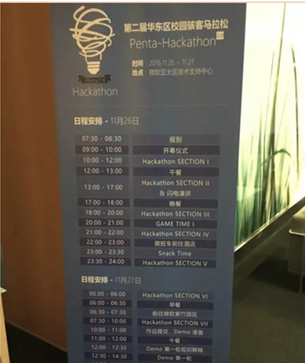
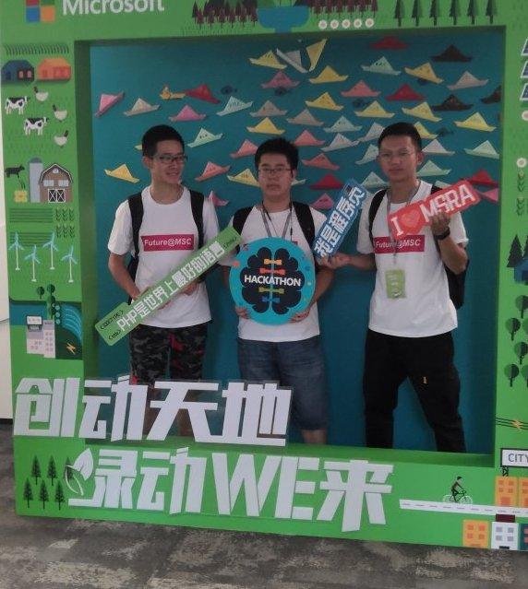
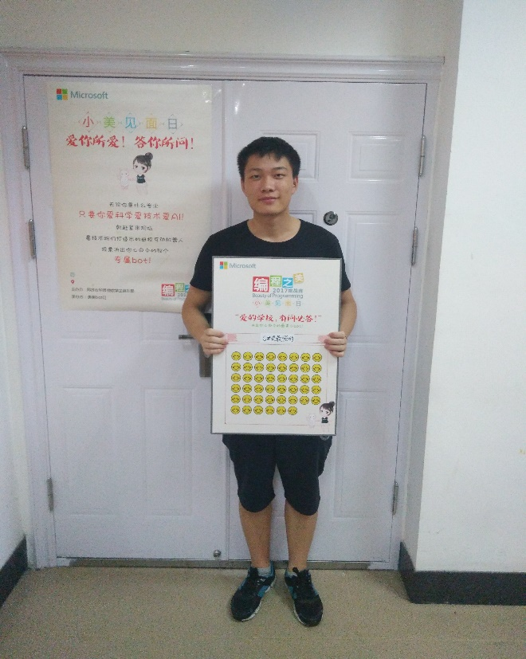
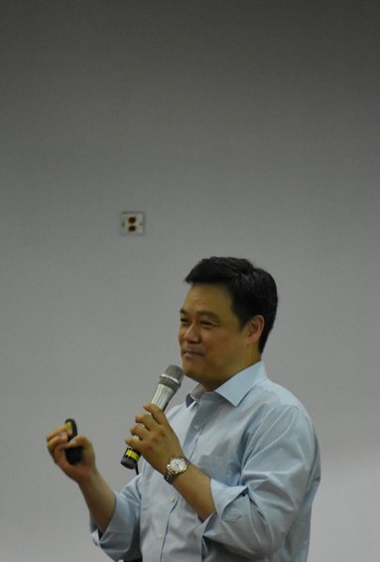
EVENT
Hackathon编程挑战赛
微软学生夏令营
编程之美小美见面会
微软校园行

Slide 10
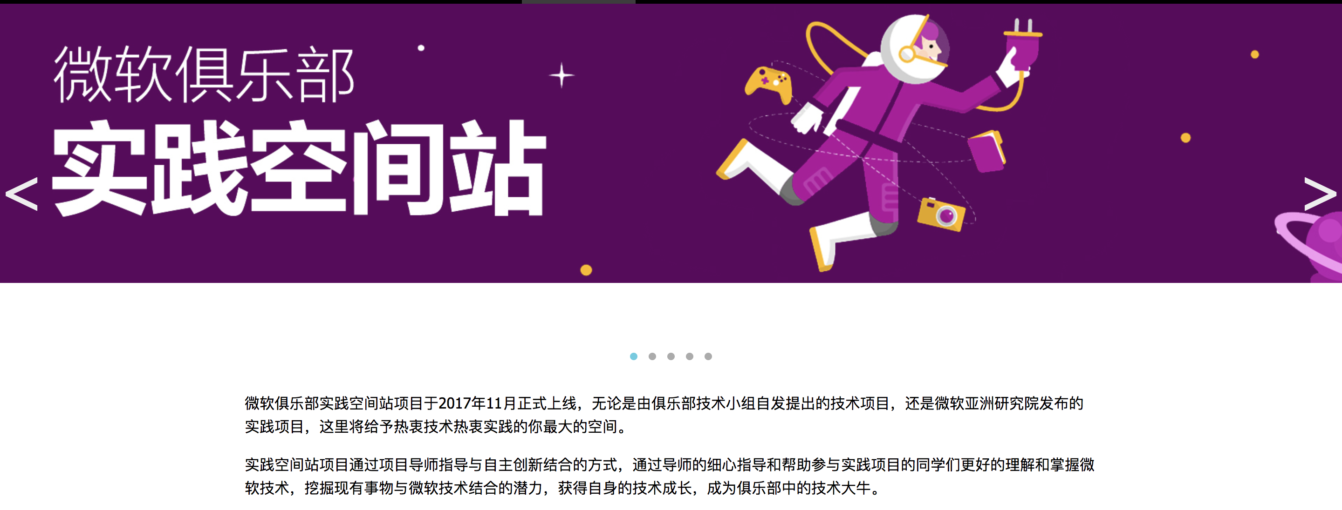
Event:
> 微软研究院面向在校大学生发布的实践项目
> 实践中掌握技术的同时MSRA的导师提供全程指导

Slide 11
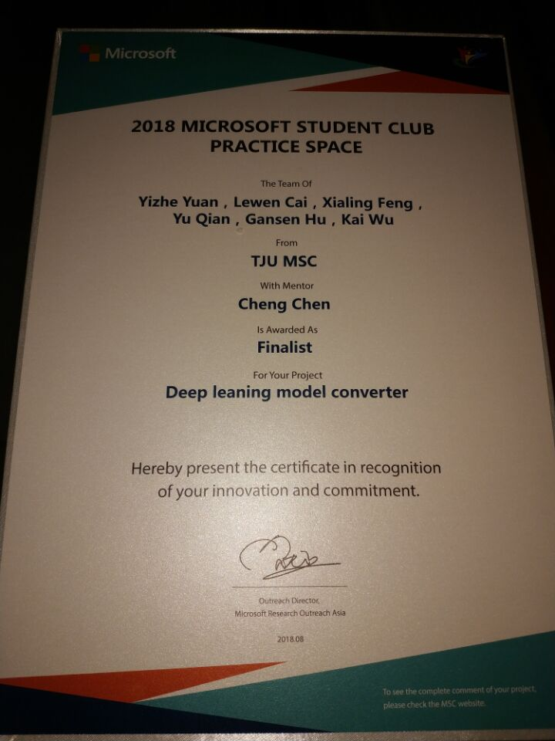
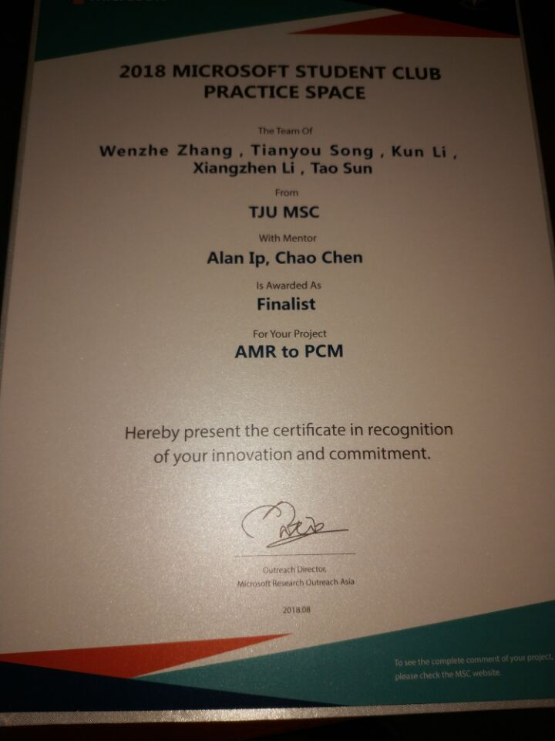
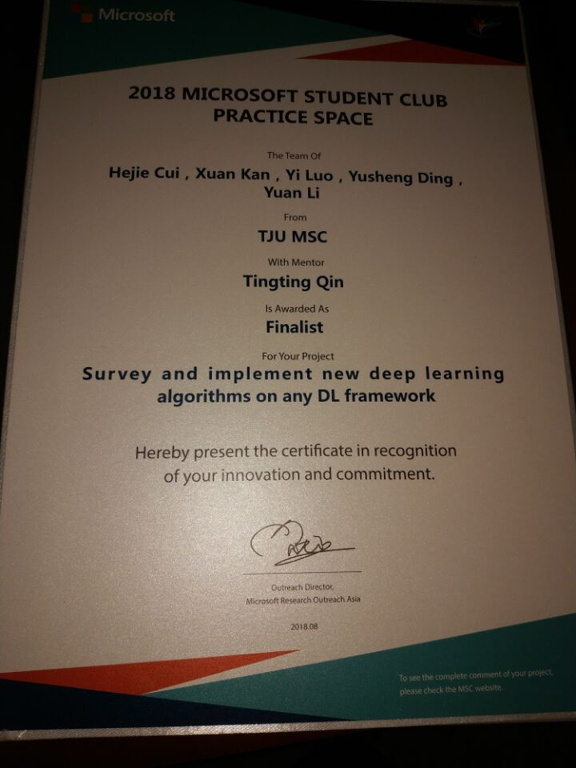
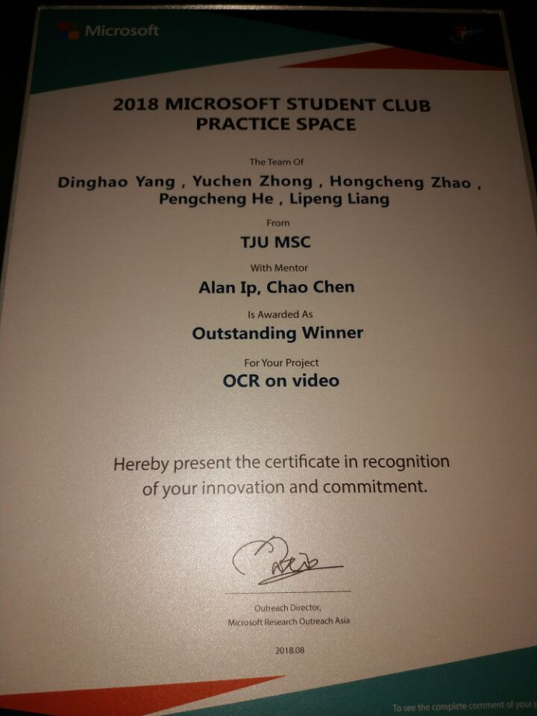
Event:

Slide 12



Slide 13
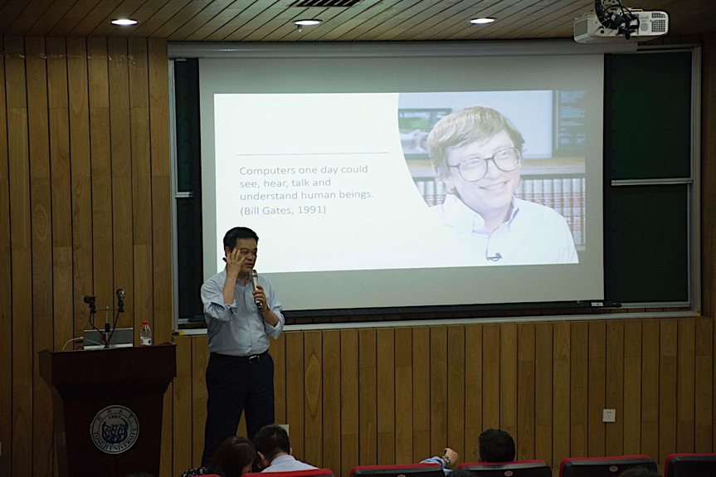

Slide 14
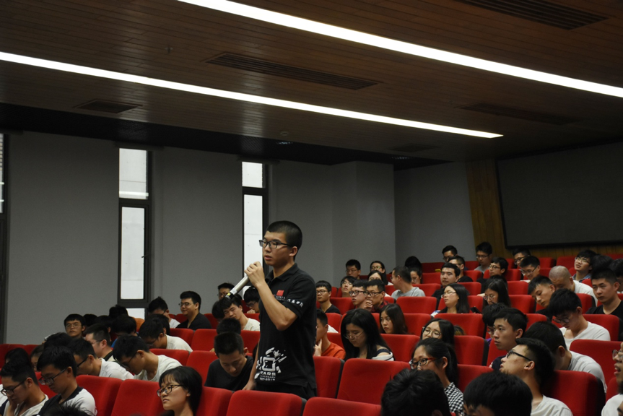

Slide 15
Profile
部门简介
Event
大型活动
部门介绍Sector
社员福利
Benefit

Slide 16
Profile
部门简介
Event
大型活动
部门介绍Sector
社员福利
Benefit

Slide 17
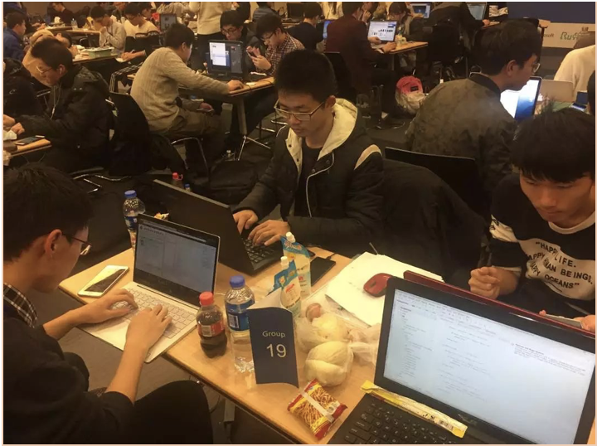
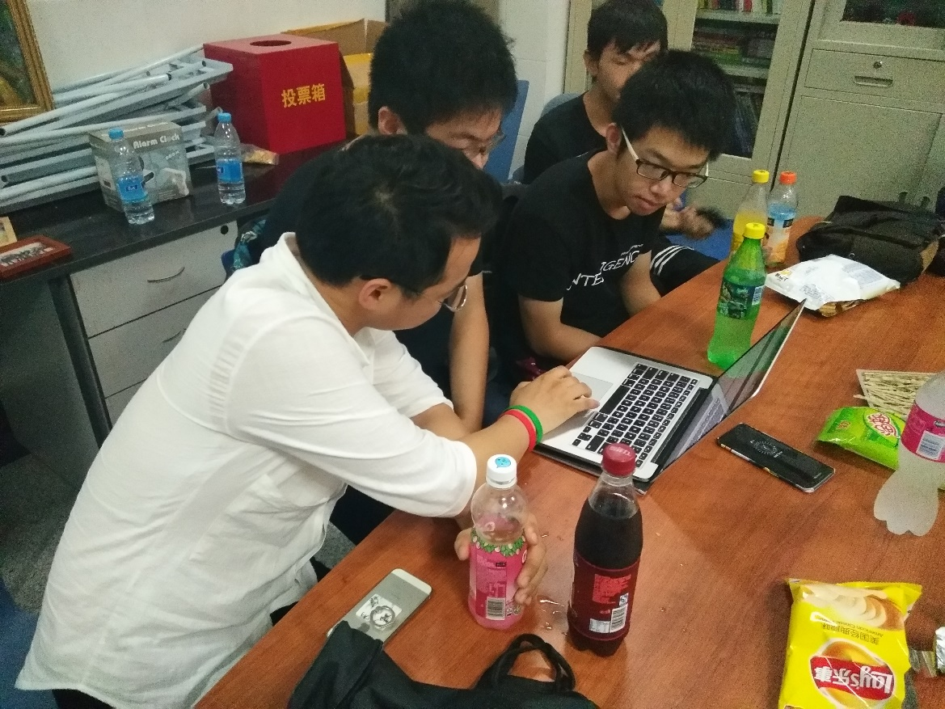
技术部
PentaHackthon3
2017编程之美技术分享

Slide 18
技术部
技术部当然是有浓厚的技术氛围的部门，鉴于微软家大业大，基本每个领域都掺了一脚：AI，MR，前端，服务器，OS，etc，所以我们技术部也是个相当自由的学术讨论区。
这里集合了不同学院，计算机各个方向的优秀大佬，相信你总能找到和自己技术兴趣相近的同路人。

Slide 19
技术部
我们会定期举办的活动主要有：
技术讲座：技术大牛们的分享，帮你理清技术入门的第一个小时
技术课程：部内大佬们精心准备的课程，预计从第二周开始，每周末开设一些技术课程，包括ML，Web，OI，UI设计等多个领域
技术书籍阅读：一学期一本专业好书，带你看清远方。（取材自某 tv公益广告，感觉我编不下去了）
微信、知乎、博客好的话题搜集推送，帮你开阔技术视野
可能还有机会与在微软实习的学长学姐交流经验
更多神秘活动期待你的参与
//我们有周易、卓弋然等大佬当导师指引我们学习啊！

Slide 20
技术部
我们对你的要求：
对技术和巨硬大法的热爱
承认C#是最优雅的语言（笑）

Slide 21
市场部
职能
负责相关活动的推广和宣传。
传播前沿技术和资讯。
微信公众号的日常运营

Slide 22
市场部
目标
目标
提高俱乐部的知名度和影响力。
树立良好的品牌形象。
激发同学们对技术的热情。

Slide 23
市场部
有一定的文案撰写能力
基本的审美
愿意尝试技术和推广的相关工作
严谨踏实，认真负责
需求
需求

Slide 24
运营部
职能
俱乐部日常活动、财务等流程及各部门的协调
活动策划
活动运营
校内外的外联事宜

Slide 25
运营部
通过举办活动增强俱乐部影响力，提高部员认同感，培养俱乐部氛围。
通过技术讲座等方式，与爱好者们交流知识，共同进步，并会有行业专家带来最前沿的技术与资讯，拓宽视野。
通过组织内建，增强俱乐部凝聚力，同时使俱乐部成员的技术能力得到提升。
目标
目标

Slide 26
运营部
细致认真，思维缜密，责任心最重要
要有想法，且能敢于并清楚表达
有策划组织活动经验最好
交流沟通能力强，善于人际交往与协商
或希望提高相关能力的同学
需求
需求

Slide 27
Profile
部门简介
Event
大型活动
部门介绍Sector
社员福利
Benefit

Slide 28
Profile
部门简介
Event
大型活动
部门介绍Sector
社员福利
Benefit

Slide 29
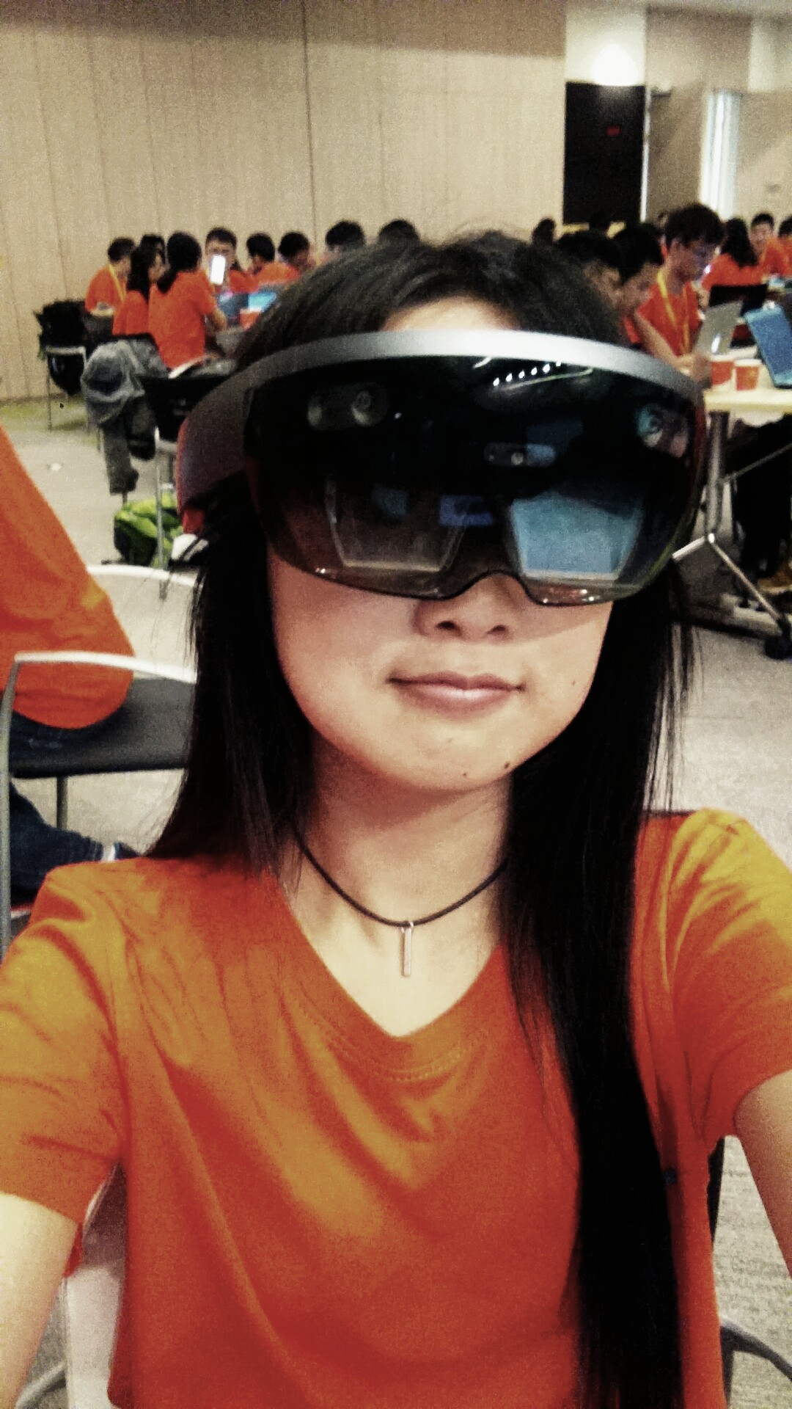
Microsoft Summer Camp
微软学生夏令营 （Microsoft Summer Camp）是微软亚洲研究院学术合作部与亚太地区高校合作培养人才的成功实践，由微软亚洲研究院学术合作部组织，面向全国近32个高校微软技术俱乐部的部员。

Slide 30
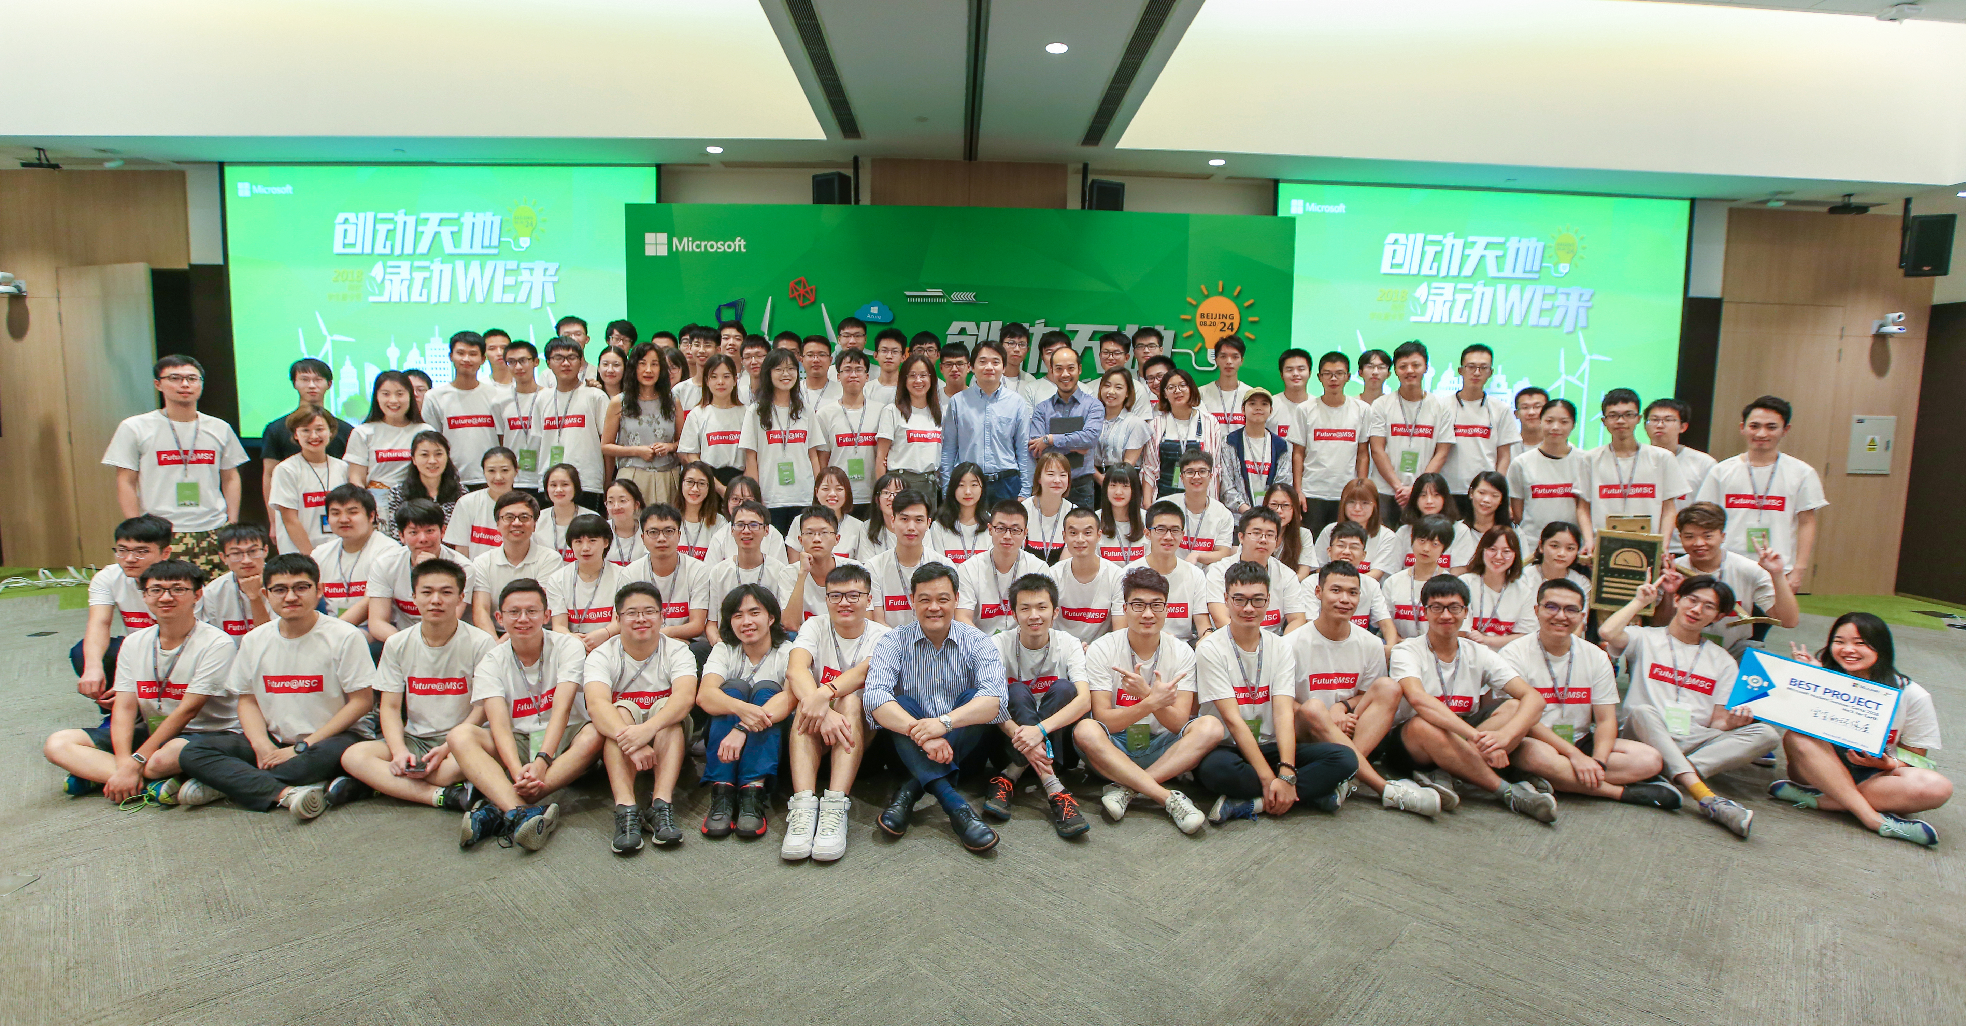

Slide 31
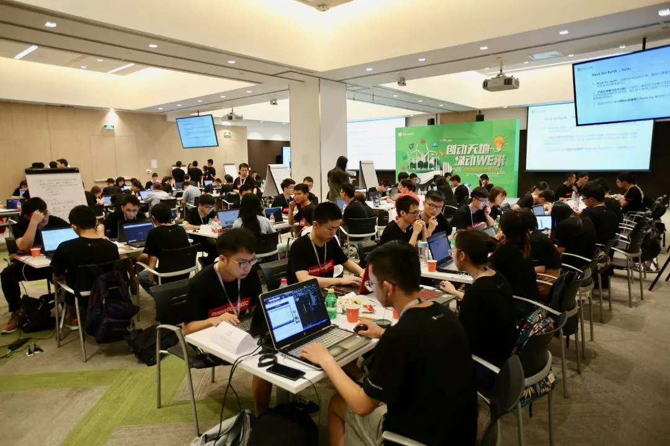

Slide 32
Exercitation
微软最新
招聘信息
简历内推

Slide 33
Profile
部门简介
Event
大型活动
每周日常
Routine
社员福利
Benefit

Slide 34
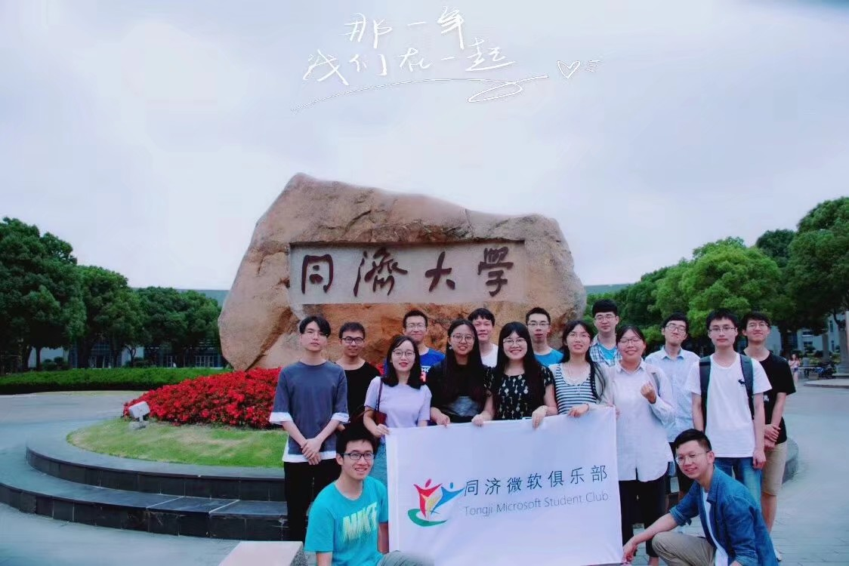
Join us
加入我们
与大家一起参加比赛和活动
获得校内外人脉资源，丰富社交圈
提升自己的编程技术
We are waiting for you!

Slide 36
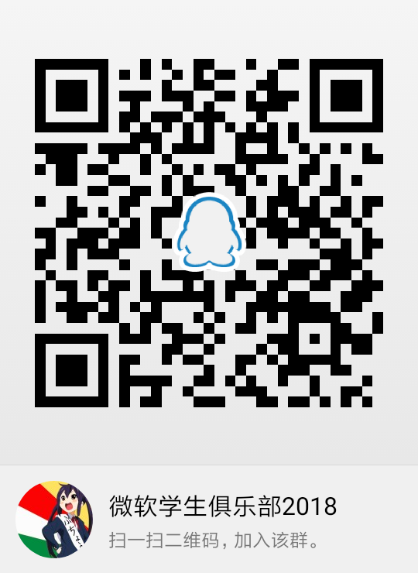

关注TJMSC微信公众号

